Slide 1
20191026-20191101 张恒
正文
小结
--我的PPT

Slide 2
20191026-20191101(NO.3)
第三周学习：
开始观摩计算概论教程视频的第二遍。
从最基本的知识入手，开始系统的学习，坚持下去，会有意想不到的结果...............

Slide 3

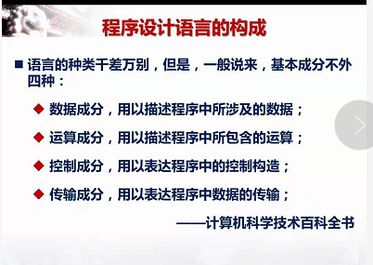
1.C语言的构成
基本成分：
1.数据；
2.运算；
3.控制；
4.传输。
每个部分又分若干部分.......

Slide 4

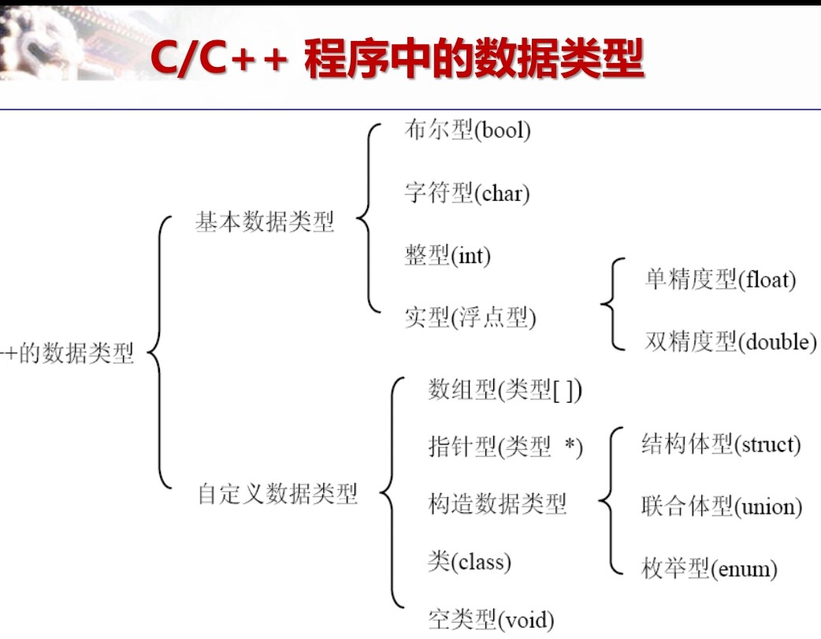
2.数据类型
C语言的数据类型：
1.基本类型；
2.自定义类型。

Slide 5

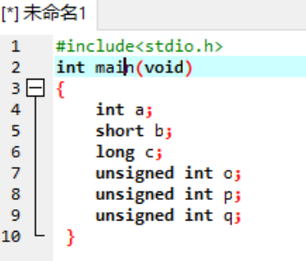
(1).整型
有符号：
1.（sign)int;（2字节）
2.(sign)short;（2字节）
3.(sign)long;（4字节）
无符号：
1.(unsigned)int;（2字节）
2.(unsigned)short;（2字节）
3.(unsigned)long;（4字节）

Slide 6

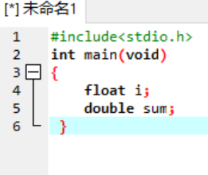
(2).实型（浮点型）
浮点型（实型）：
1.float;（4字节）
2.double;（8字节）
(均有符号）

Slide 7

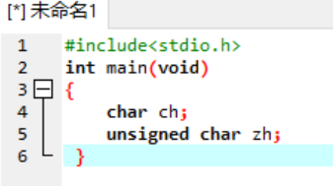
（4）.布尔型 --布尔型只有1和0
（3）.字符型：
1.char;(1字节）
2.unsigned char.（1字节）

Slide 8

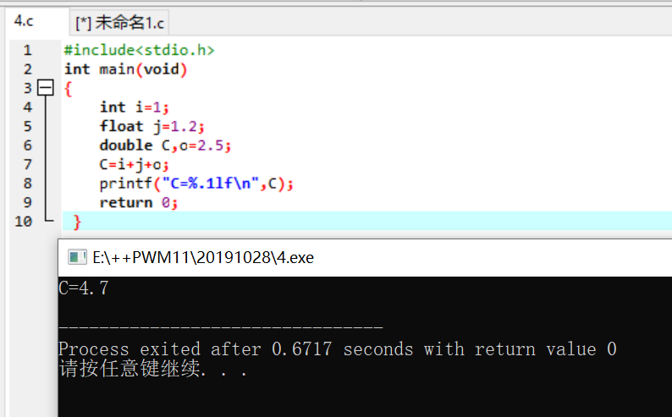
亮一个我写的程序：：

Slide 9
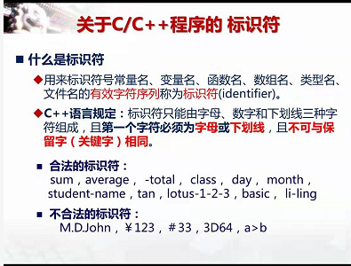
#1.标识符
标识符：
C语言中，标识符只能是字母（a~z,A~Z），数字（0~9），下划线（）组成的字符串。并且其第一个字符必须是字母和下划线.
eg: abc , a1 ,proge.1.
C语言把字符分为三类：
1.关键字；
2.预定义标识符；
3.用户定义标识符；

Slide 10
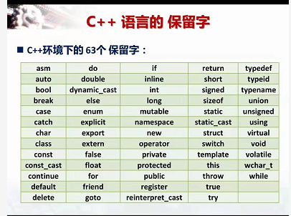
#2.关键字
C语言关键字：
--共有32个关键字，
--9种控制语句，
--书写自由，区分大小。

Slide 11

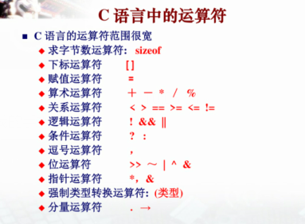
3.运算成分
1.运算符有好多中，其中最常用的应该是算术、关系和逗号。
2.特别要注意运算符的优先级，一定注意加括号（）.
3.括号最NB !!!!

Slide 12
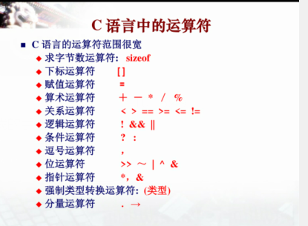
##运算符优先级
千万别忘了括号（）!!!

Slide 13


2.小结
本周开始，
我开始系统的学习C语言，
真的是 从 零 开始的
但我觉得目前还没那么难。
牢固的基础是 练 出来的，
so 一定得多练，多练..........
--张恒
-- 20191101

